Slide 1

ВК 2.11. Матеріалознавство як основа відновлювальної стоматології
Вінницький національний медичний університет
ім. М.І. Пирогова МОЗ України
КАФЕДРА ТЕРАПЕВТИЧНОЇ СТОМАТОЛОГІЇ
СПЕЦІАЛЬНІСТЬ: І1 СТОМАТОЛОГІЯ
ГАЛУЗЬ ЗНАНЬ: І ОХОРОНА ЗДОРОВ’Я ТА СОЦІАЛЬНЕ ЗАБЕЗПЕЧЕННЯ
ОСВІТНЬО-ПРОФЕСІЙНА ПРОГРАМА: «СТОМАТОЛОГІЯ»
РІВЕНЬ ВИЩОЇ ОСВІТИ: ДРУГИЙ (МАГІСТЕРСЬКИЙ)

Slide 2
Паспорт ОСВІТНЬОГО КОМПОНЕнТА
ВК 2.11 «Матеріалознавство як основа відновлювальної стоматології»
Спеціальність: І1 Стоматологія
Курс: 2
Кредити: 3,0
Форма контролю: залік
Мова: українська
Пререквізити: Анатомія людини (клінічні особливості будови порожнини рота); гістологія (ембріогенез та гістологічні особливості будови органів ротової порожнини); біоорганічна та біологічна хімія; патологічна анатомія; фізіологія; патофізіологія.

Slide 3
Чому варто обрати цей курс
формує навички застосування матеріалів естетичної та профілактичної стоматології
допомагає обґрунтовано обирати та готувати до використання матеріали для обтурації кореневих каналів
розвиває знання про властивості різних груп стоматологічних матеріалів
ознайомлює з сучасним стоматологічними матеріалами та способами їх застосування
КЛЮЧОВА ПЕРЕВАГА:
Курс практично орієнтований та сприяє підготовці майбутніх лікарів-стоматологів до роботи в клініці по терапевтичному та естетичному напрямку.

Slide 4
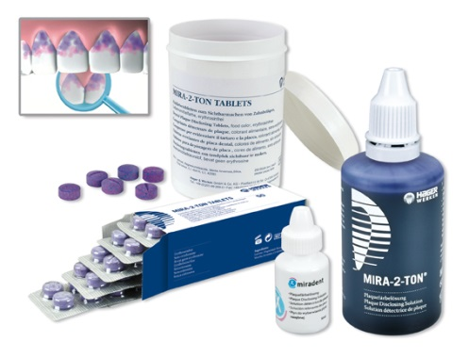
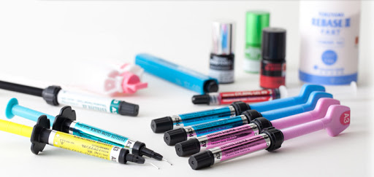
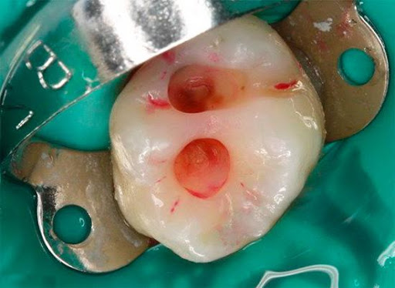
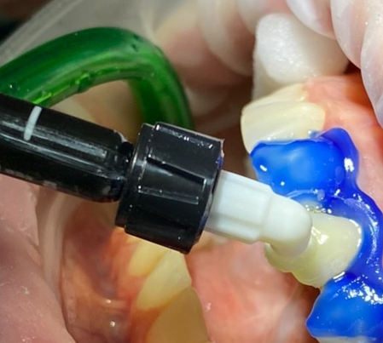
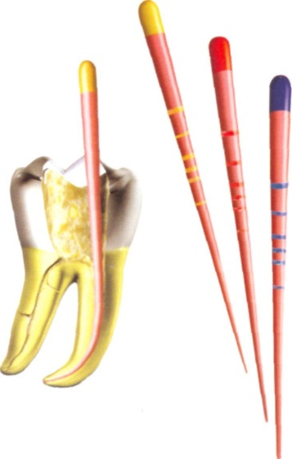
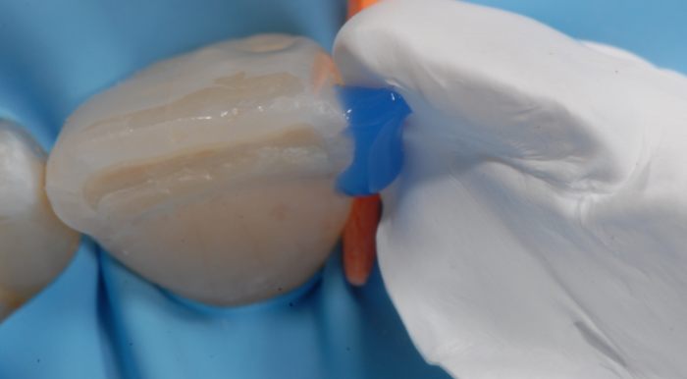
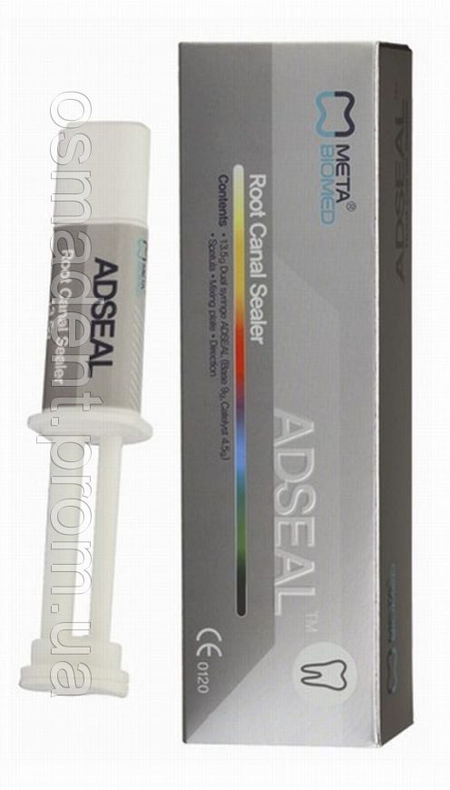
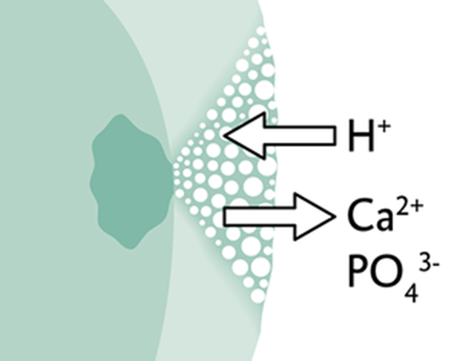
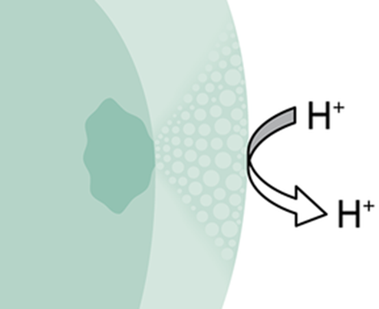
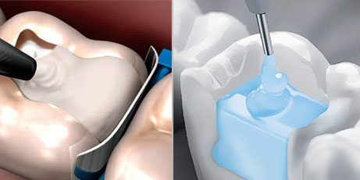

Slide 5
Що ви будете вивчати
Властивості та застосування стоматологічних цементів та композитів;
Біоактивні матеріали;
Адгезивні системи;
Засоби для медикаментозної обробки кореневих каналів;
Біокерамічні силери та матеріали для обтурації кореневих каналів;
Відбілюючі системи для професійного та домашнього використання.

Slide 6
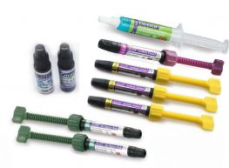
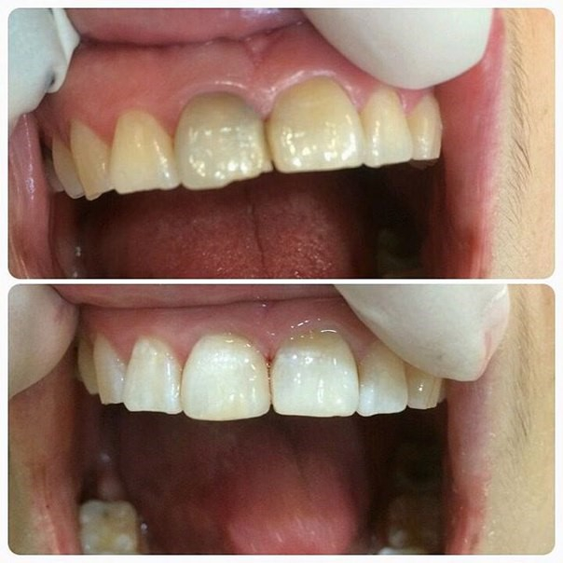
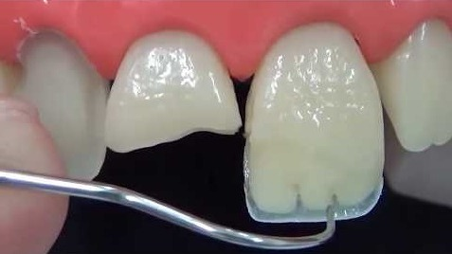
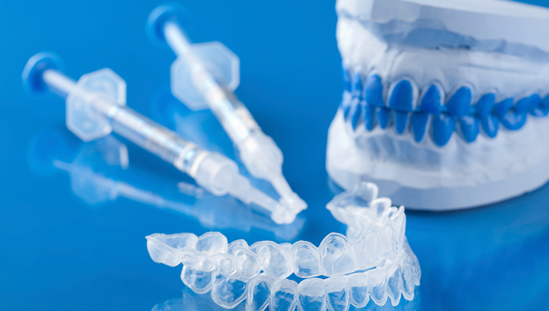
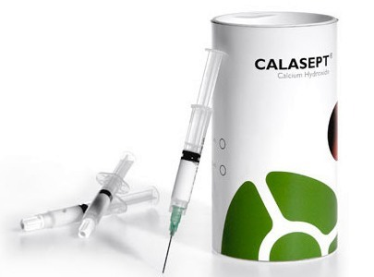
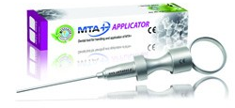
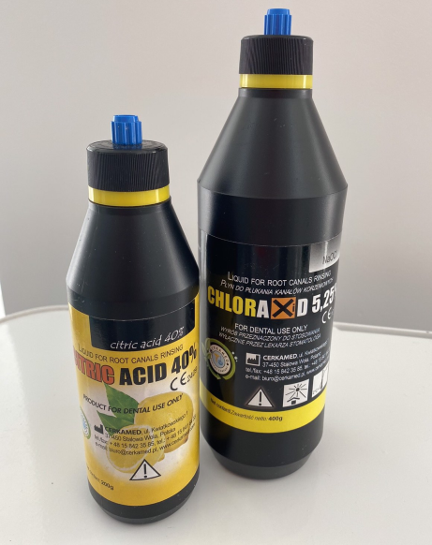
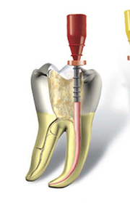
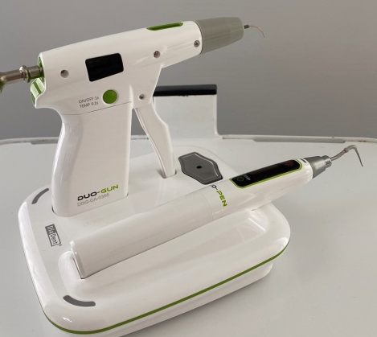
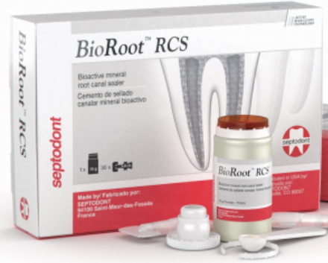
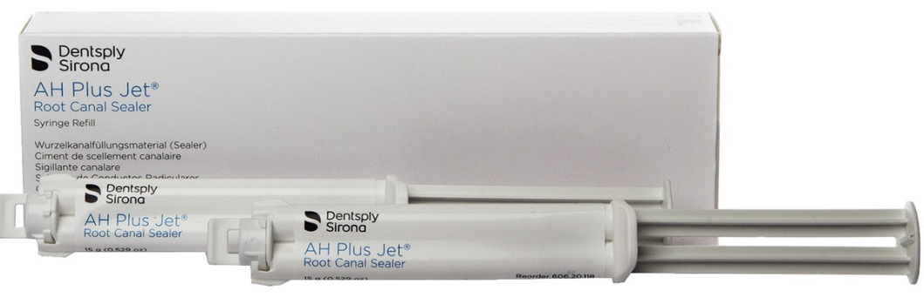

Slide 7
Що ви зможете за умови опанування курсу
Провести протравлювання емалі, підготувати та нанести адгезив, замішати та накласти постійну пломбу з композиційного матеріалу фотополімерного способу твердіння в каріозні порожнини на фантомі.
Опанувати техніки накладання системи кофердам на фантомі.
Обґрунтовано вибрати матеріали для професійної гігієни враховуючи її етапи.
Приготувати пластичний твердіючий матеріал (силер) для постійного пломбування кореневого каналу.
Опанувати техніку застосування матеріалів для відбілювання зубів.

Slide 8
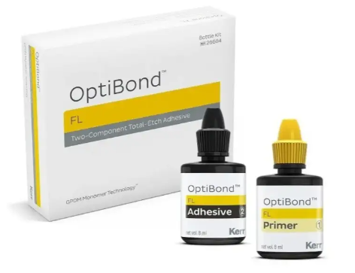
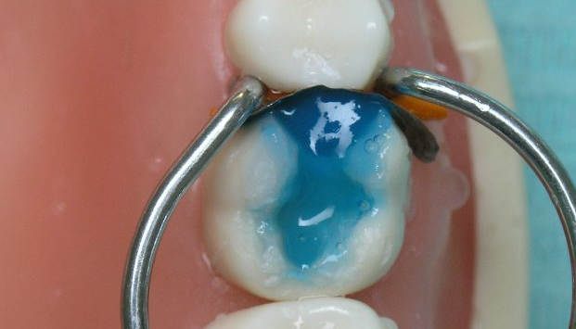
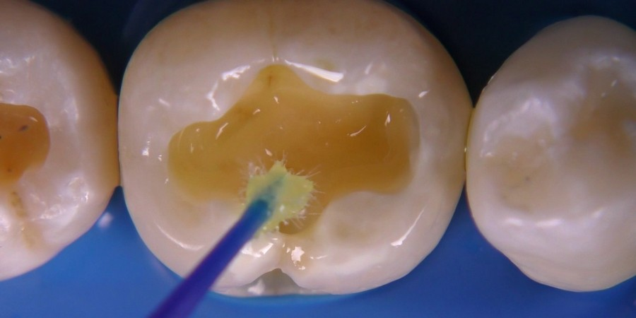
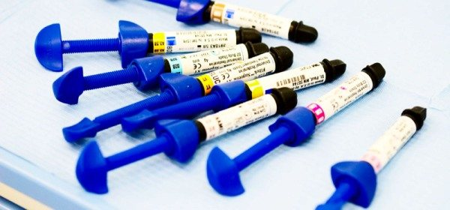
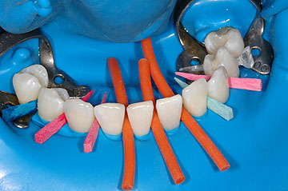
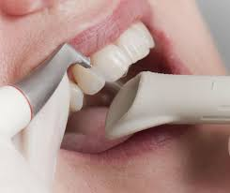
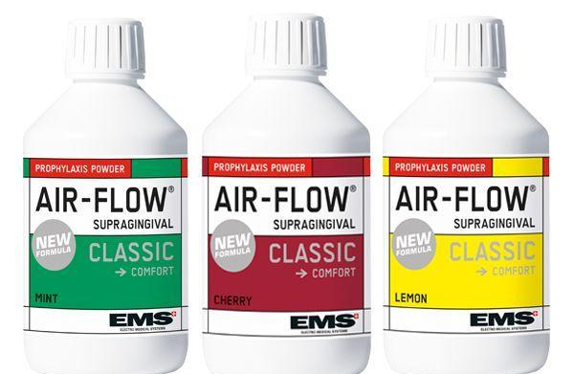
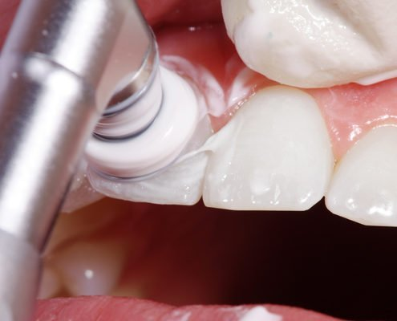

Slide 9
Підсумковий контроль
Форми навчання
Залік: на останньому практичному занятті за умов успішного проходження курсу (сума балів за всі види навчальної діяльності - 122-200 балів) і відсутності академічної заборгованості.
Лекції
Практичні / Семінарські
Самостійна робота

Slide 10
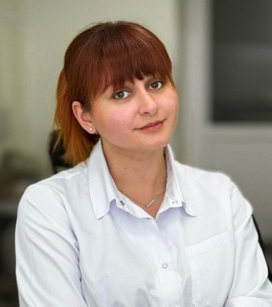
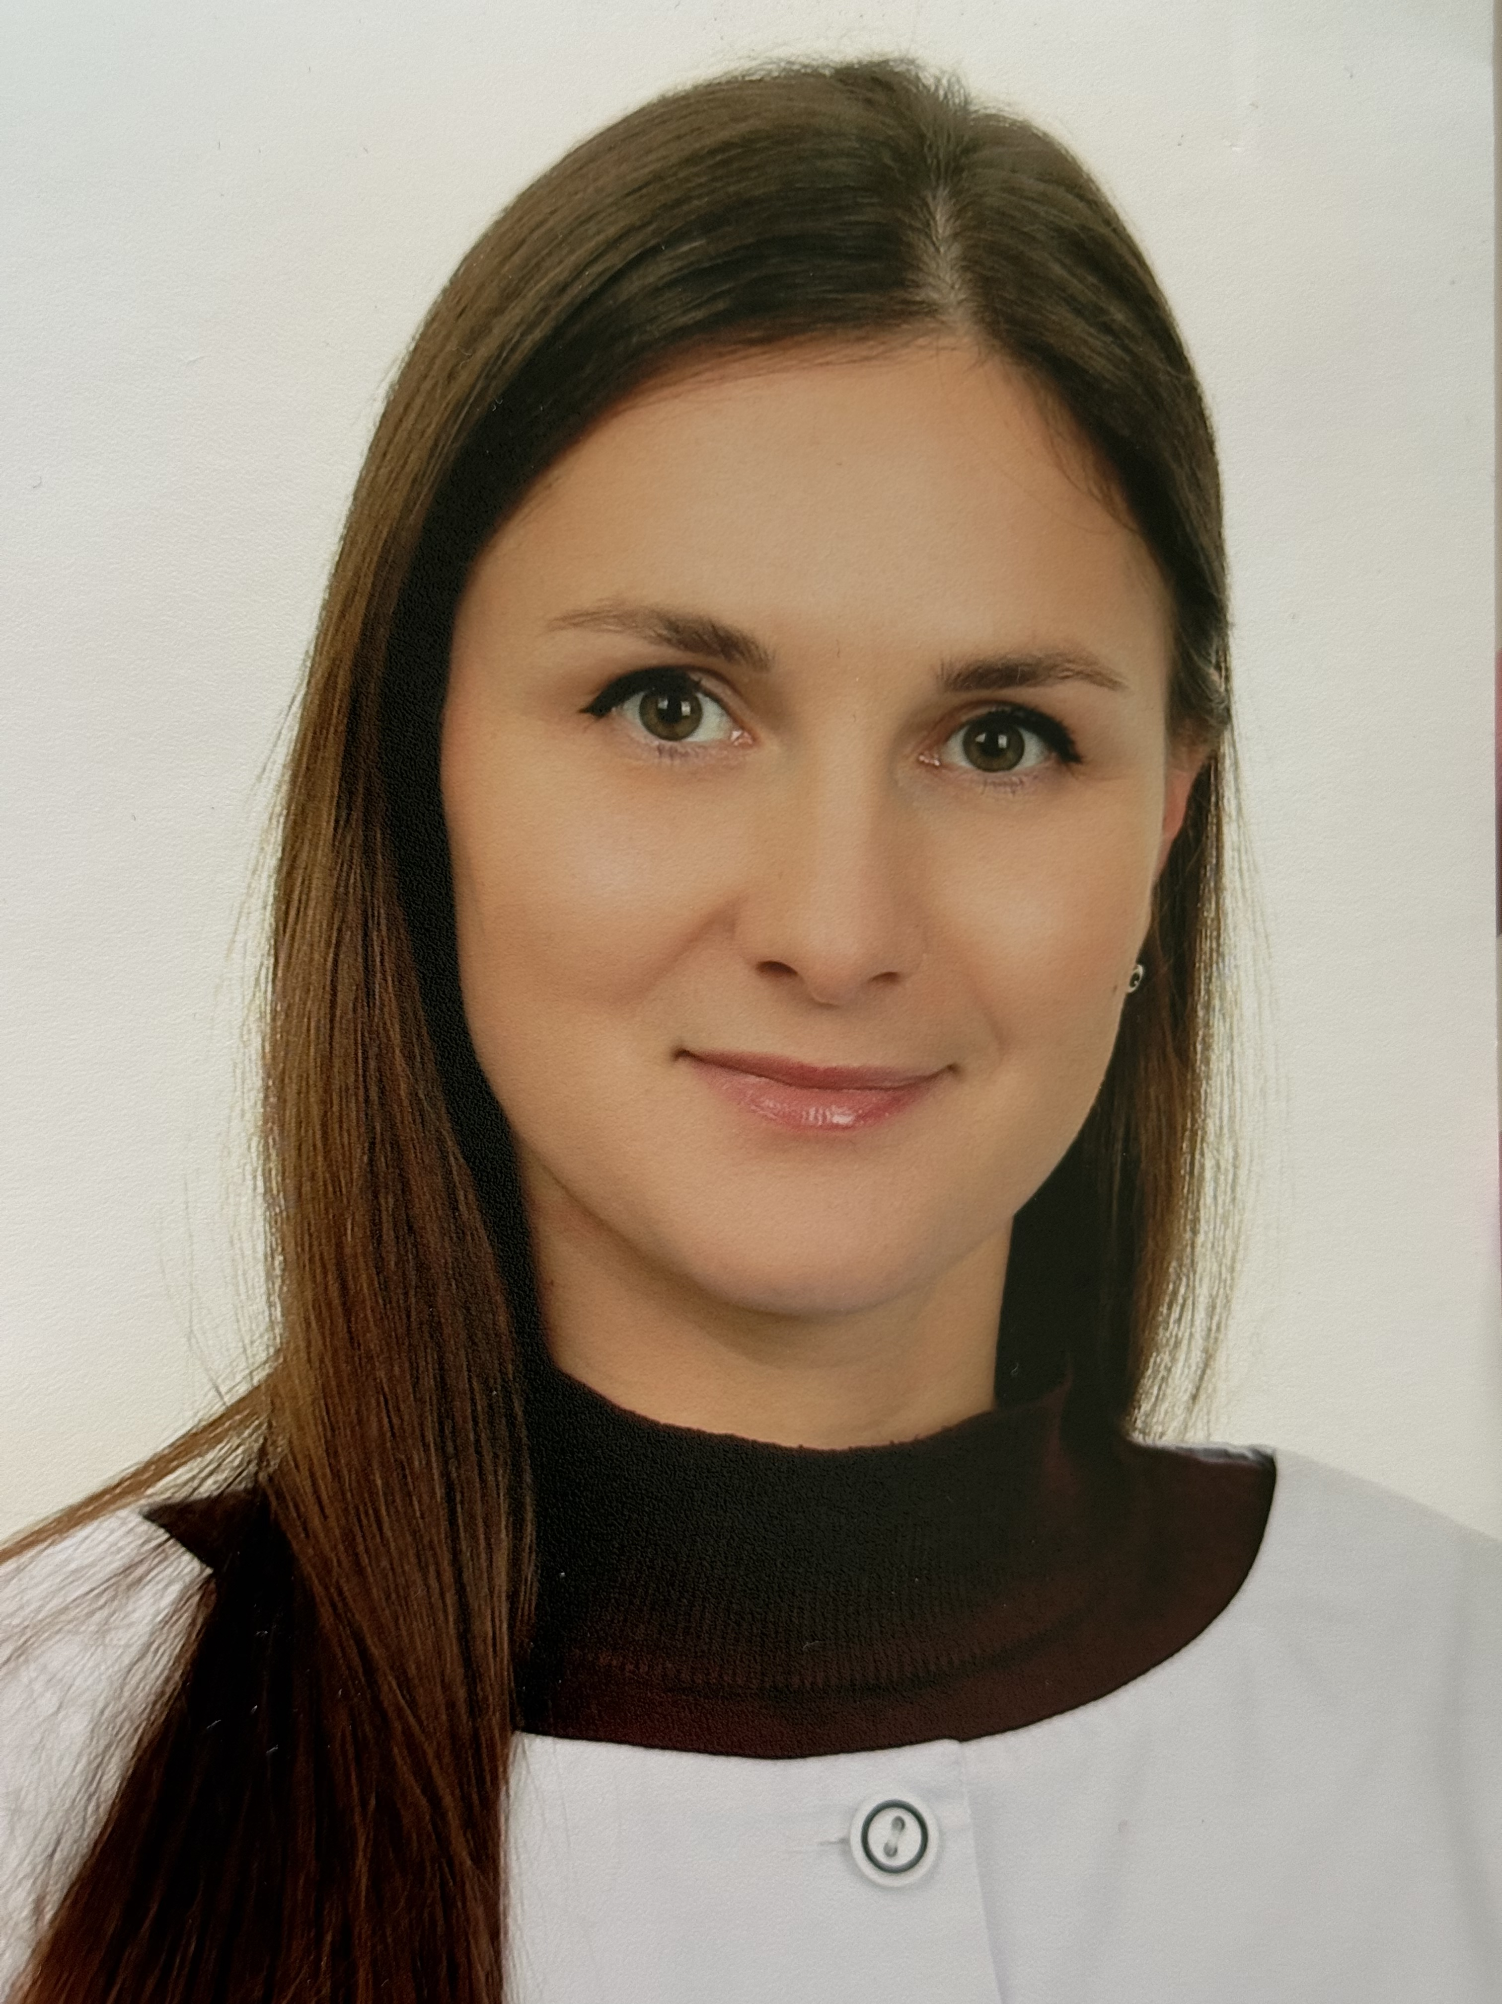
Контактна інформація
РОЗРОБНИКИ КУРСУ
Контактна інформація:
Вінниця, вул. В. Стуса, 2
Кафедра терапевтичної стоматології
terstom@vnmu.edu.ua
Доцент Пилипюк Ольга
Доцент Повшенюк Анастасія

